Slide 1
自动类目体系探索
张诚（九铸）
阿里巴巴 iDST
2015.9.1

Slide 2
Outline
Background
Approach
Preparation
Algorithm
Experiments
Conclusion

Slide 3
Timeline
Caffe框架
Fine-tuning
CNN特征抽取
特征降维
分类方法调研
。。。
整理数据
设计算法
实验方案
算法实现
结果分析
Jul.20
Sept.1
12 days
3 days
10 days

Slide 4
Background

Slide 5
Motivation
全淘商品叶子类目数量繁多，体系不够合理，不利于图搜。需要形成拍立淘独有的类目中间层。为图搜提供良好的图像类目识别系统。
对现有的叶子类目cid进行自动抽象，组合，浓缩
手动调整费时费力
缩小检索范围
提高检索精度
用户界面友好
……
Group 1
Group 2
cid
cid
cid
cid
cid

Slide 6
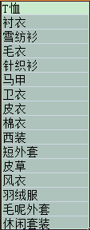

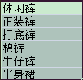


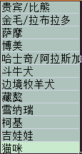
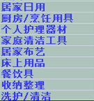
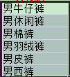

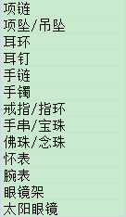
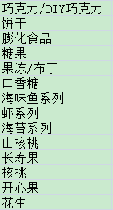
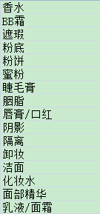
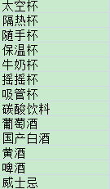
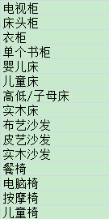
上装
裙装
下装
包
鞋
宠物
非重点
。。
叶子类目数量约500
首饰
零食
美妆
瓶饮
家具
cited by mushi
。。
。。
。。
。。
。。

Slide 7
Challenge
按视觉相似性重构商品类目体系
无监督、自动化聚类可能产生不能理解的、非常复杂的语义节点
基于混淆矩阵的合并策略
淘宝叶子类目是语义聚合的（外观形态差别可以非常大），而不是按照图像外观聚合的，很多叶子类目之间的相似性关系不容易自动化地衡量
叶子类目的多样性：尤其是非重点类目
训练和测试数据的异质性：组图训练，晒单图实拍图测试

Slide 8
Approach

Slide 9
Overview
Preparation
Algorithm
CNN特征抽取
计算混淆矩阵
特征降维
类内/类间分析
分类器训练
迭代

Slide 10
Preparation
特征提取
使用一个pretrained model提取训练数据和测试数据fc-6层的特征
适当修改caffe数据层源码
特征降维
降到多少维精度损失能够容忍，2048？1024？128？
考虑速度
选择能够快速迭代的分类器
考虑大数据、高维特征的适用性

Slide 11
Preparation (Cont.)
数据降维、训练时间及分类精度baseline
结果表明，特征降维至1024精度损失不大，Liblinear分类器一次训练迭代时间可接受。
特征维度 | groupNum | PCA降维时间 (350k数据，min) | 一次迭代训练时间 (min) | 训练方法 | 分类精度 (%)
128 | 13 | <=15 | <=1 | Liblinear | 33.9658
1024 | 13 | <=30 | <=5 | Liblinear | 41.7834
2048 | 13 | 120 | <=10 | Liblinear | 42.2583
4096 | 13 | - | 20 | Liblinear | 42.8964
4096 | 13 | - | - | CNN fine-tuning | 48.9680
1024 | 187 （不合并） | <=30 | <=30 | Liblinear | 26.9100

Slide 12
Algorithm flow
Input：
1.初始化Group划分
2.降维、归一化特征
固定该group
END
是
正常group
准确率随迭代次数震荡或者收敛
否
设定阈值，过滤混淆矩阵中异常值
分类器训练
计算Group 级混淆矩阵
异常group
计算所在group的 cid 级混淆矩阵
过滤器1
过滤器2
当group置空时，如果当前准确率低于上一步，则回溯到上一步，不移动该cid。
设定阈值，过滤混淆矩阵中异常值
重新labeling
训练数据
DP
移动异常cid
异常cid
正常cid
不移动

Slide 13
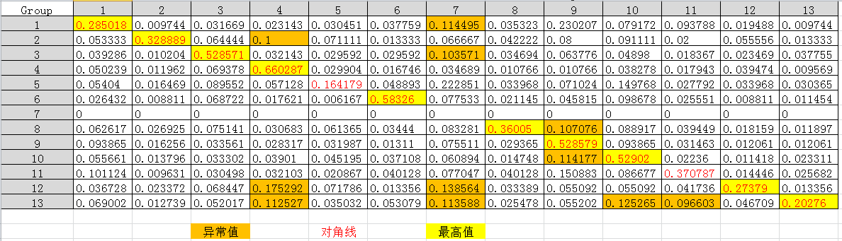
Group级混淆矩阵

Slide 14
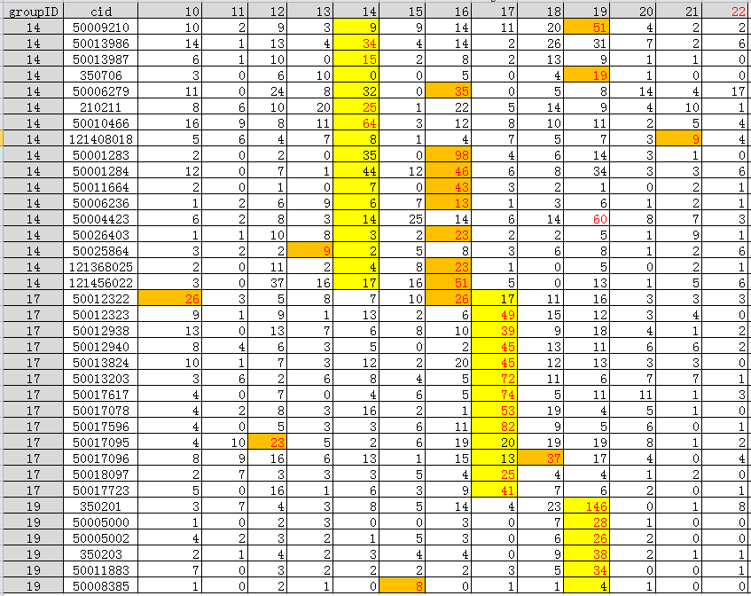

Cid级混淆矩阵

Slide 15
目前的方法
Step 1：在group level的混淆矩阵上筛选出异常点。这个原则应尽量保证recall，所以将阈值设大一些是可以的，也是合理。
Step 2：从Spt 1中包括的所有cid，计算混淆矩阵。筛选出问题cid，并移动。

Slide 16
Experiments

Slide 17
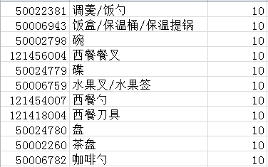
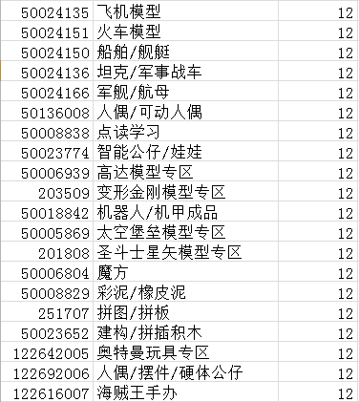
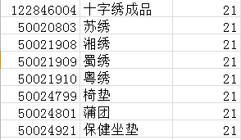
Data
初始化将187个cid按照语义人工为13个group，每个group下平均包含10+个cid，具体数据分布如下：
group | 1 | 2 | 3 | 4 | 5 | 6 | 7 | 8 | 9 | 10 | 11 | 12 | 13 | sum
train | 22000 | 6000 | 40000 | 18000 | 32735 | 40000 | 41337 | 25102 | 42000 | 42701 | 18338 | 14257 | 14000 | 356470
test | 821 | 450 | 1960 | 836 | 1943 | 1135 | 0 | 1597 | 1907 | 2102 | 623 | 599 | 942 | 14915

Slide 18
Results
迭代结果
Iteration | Error_group | Move_cid | Loss_group | Accuracy (%)
0 | - | - | - | 41.7834
1 | 8 | 30 | 0 | 48.1395
2 | 10 | 12 | 0 | 50.6269
3 | 10 | 9 | 2 | 52.5981
4 | 9 | 9 | 4 | 54.4821
5 | 8 | 15 | 5 | 55.9102
6 | 6 | 23 | 5 | 65.2363
7 | 6 | 15 | 5 | 69.7888
8 | 5 | 20 | 6 | 77.4992
9 | 4 | 11 | 6 | 76.5136
10 | 4 | 17 | 7 | 84.9883
11 | 2 | 3 | 7 | 84.9883
12 | 2 | 0 | 7 | 84.9883

Slide 19
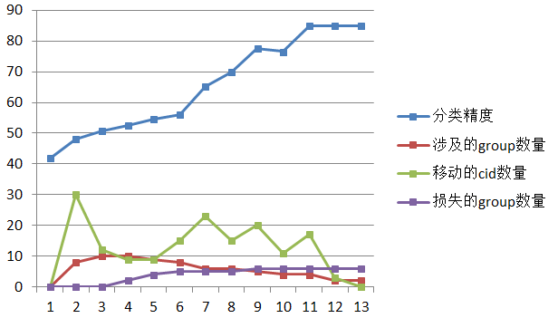
Results
各参考量随迭代次数的趋势图

Slide 20
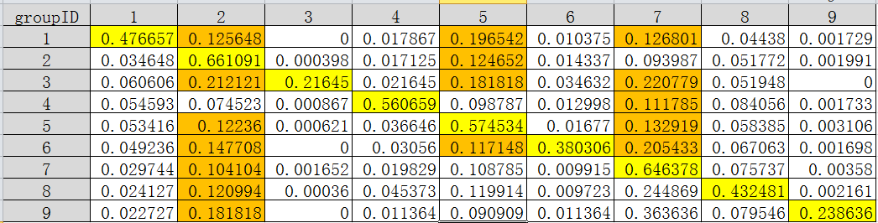
Case study
第五次迭代后group混淆矩阵

Slide 21
Case study
前3轮迭代过程从语义上来比较合理，比如第3次迭代：
name | cid | 所在组 | 语义 | 移动组 | 语义
调羹/饭勺 | 50022381 | 10 | 餐叉、条形 | 18 | 锅碗瓢盆
碟 | 50024779 | 10 | 餐叉、条形 | 18 | 锅碗瓢盆
西餐刀具 | 121418004 | 10 | 餐叉、条形 | 18 | 锅碗瓢盆
盘 | 50024780 | 10 | 餐叉、条形 | 16 | 摆件
咖啡勺 | 50006782 | 10 | 餐叉、条形 | 18 | 锅碗瓢盆
手套 | 50010410 | 11 | 帽子手套 | 13 | 枕套、方形
魔方 | 50006804 | 12 | 模型玩具 | 13 | 枕套、方形
羽毛球 | 50012322 | 10 | 餐叉、条形 | 16 | 摆件
旋转拖把 | 50003459 | 20 | 桶状物 | 18 | 锅碗瓢盆

Slide 22
Conclusion
尝试了基于混淆矩阵的分裂、合并策略在自动类目体系上的应用并探索了不同参数下的算法性能。
实验表明，该方法可以取得一些积极效果，自动类目体系构建是可行的。
前几轮迭代结果可以为分类提供有价值的参考并且节省一定人工耗时。

Slide 23
Future work
设计更为复杂的、合理的cid移动规则
如果某个cid在当前group配置下，均匀分散在各个组，则该cid会拉低所有group的精度，可以考虑删除
要check哪些cid在迭代过程中来回移动（冗余移动），这种情况可以考虑删除该cid
每个Group至少保留一个cid，或者从其他group移动异常cid至该组
Group的自增长策略
合理的迭代优化算法
准备更为均衡的训练-测试数据
从cid级混淆矩阵可以观察，某些cid里只有几张或者几十张图。这种数据不足以支撑验证某条移动规则是否合理。
训练-测试数据的平衡
各个cid上数据的覆盖

Slide 24
一句话总结
修改caffe数据接口，基于提取的CNN特征，利用混淆矩阵的合并/分裂策略来进行类目体系优化。通过设计合理的规则来动态调整cid的归属组，达到了类目优化的目的。实验结果是积极的，我认为该方向也是可行的，但是还需要进一步根据实际业务设计合理的优化算法。

Slide 25








Thanks all！

